Slide 1

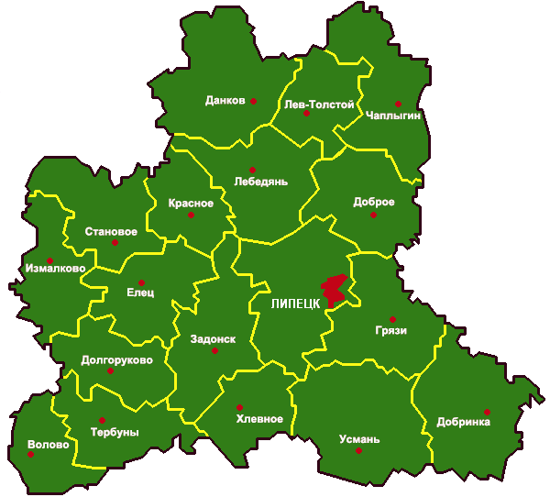





Организация процесса оказания ранней помощи ребенку и всесторонней поддержки семьи
Вишнякова Екатерина Анатольевна,
заведующий кафедрой специальной педагогики и социальной работы
ГАУДПО ЛО «Институт развития образования», к.п.н.

Slide 2


Общая заболеваемость всех групп детского населения на 1000 детей
за 2017–2019 гг. по Липецкой области и РФ
Категории детей | 2017 год |  | 2018 год |  | 2019 год
 | Липецкая область | РФ | Липецкая область | РФ | Липецкая область
Новорожденные | 724,6 |  | 666,3 |  | 590,2
Дети первого года жизни | 1571,7 |  | 1744,2 |  | 1544,4

Slide 3
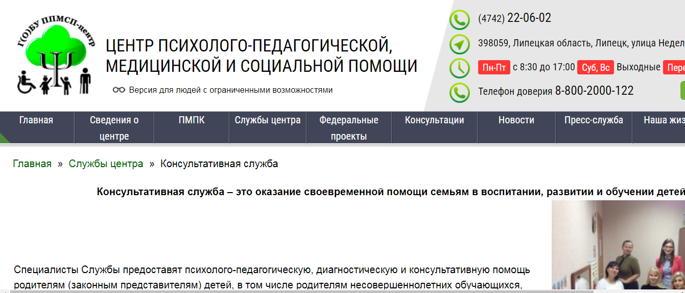
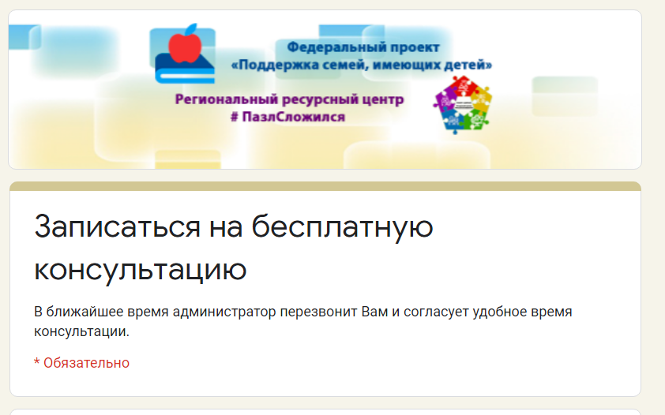
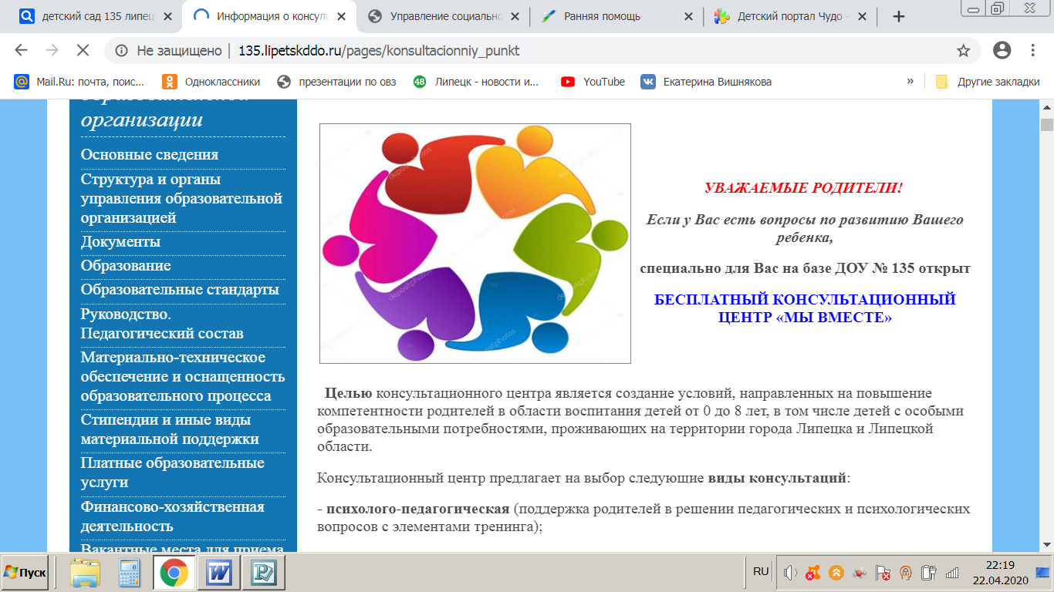

Slide 4
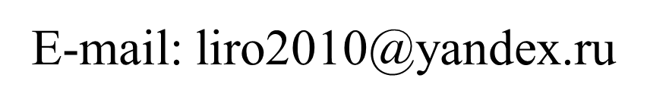
Кафедра специальной педагогики и социальной работы
8(4742)32-94-72

